Slide 1
Oпределен интеграл

Slide 2
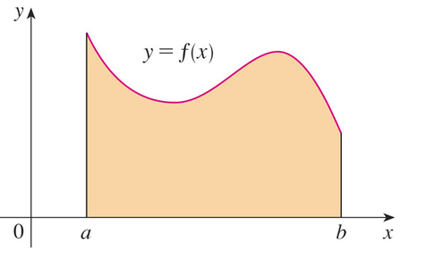
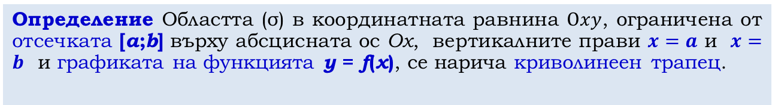
Задача.
Нека $f\left(x\right)≥0, ∀x∈\left[a,b\right]$. Да се намери лицето S на криволинейния трапец (σ).
Нека функцията $f\left(x\right)$ е непрекъсната в крайния, затворен интервал $\left[a;b\right]$.
Определение Областта (σ) в координатната равнина $Oxy$, ограничена от отсечката [a;b] върху абсцисната ос Ox, вертикалните прави $x=a$ и $x=b$ и графиката на функцията y = f(x), се нарича криволинеен трапец.

Slide 3
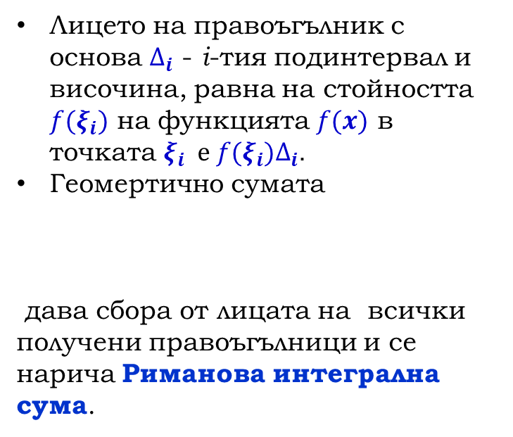
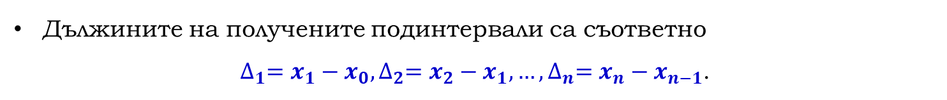
Нека функцията $y=f(x)$ е дефинирана и непрекъсната в интервала $\left[a;b\right]$.
Разглеждаме разбиване $τ$ на интервала $\left[a;b\right]$
${a=x}_{0}<x_{1}<x_{2}<…<x_{n}=b.$
Дължините на получените подинтервали са съответно
$∆_{1}=x_{1}−x_{0}, ∆_{2}=x_{2}−x_{1},…,∆_{n}=x_{n}−x_{n−1}$.
Във всеки подинтервал $\left[x_{i−1};x_{i}\right]$, $i=1,2,…, n$ се избира точка $ξ_{i}∈\left[x_{i−1};x_{i}\right]$.
Лицето на правоъгълник с основа $∆_{i}$ - i-тия подинтервал и височина, равна на стойността $f(ξ_{i})$ на функцията $f(x)$ в точката $ξ_{i} е f(ξ_{i})∆_{i}$.
Геомертично сумата
дава сбора от лицата на всички получени правоъгълници и се нарича Риманова интегрална сума.
Може да се очаква, че ако
границата на тези суми дава лицето на трапеца.

Slide 4
Дефиниция за определен интеграл
Определение. Ако съществува границата на сумите
при условие, че и и тази граница не зависи от избора на и
то тази граница ще наричаме определен интеграл от функцията
в интервала
и ще означаваме с
- долна граница на интеграла
- подинтегрална функция
- горна граница на интеграла
- интеграционна променлива

Slide 5
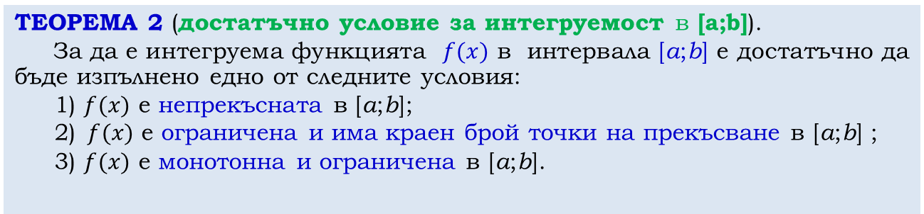
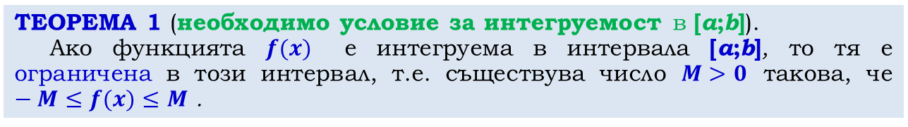
Необходимо условие и достатъчни условия
за интегруемост на функция $f(x)$ в краен интервал $\left[a;b\right]$
ТЕОРЕМА 1 (необходимо условие за интегруемост в [a;b]).
Ако функцията $f(x)$ е интегруема в интервала [a;b], то тя е ограничена в този интервал, т.е. съществува число $M>0$ такова, че $−M≤f(x)≤M$ .
ТЕОРЕМА 2 (достатъчно условие за интегруемост в [a;b]).
За да е интегруема функцията $f(x)$ в интервала [a;b] е достатъчно да бъде изпълнено едно от следните условия:
1) $f(x)$ е непрекъсната в [a;b];
2) $f(x)$ е ограничена и има краен брой точки на прекъсване в [a;b] ;
3) $f(x)$ е монотонна и ограничена в [a;b].

Slide 6
Геометрични приложения на определения интеграл.
Ако
е непрекъсната и неотрицателна в
лицето на
криволинейния трапец
е
Ако
при
тогава лицето на криволинейния трапец
е:
т.е.

Slide 7
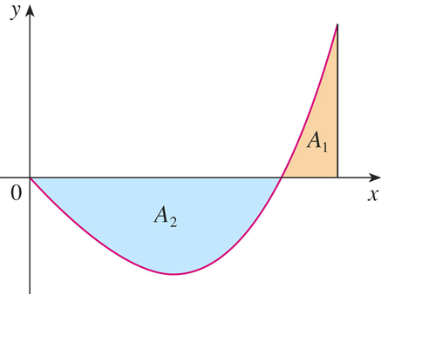
В общия случай:

Slide 8
Основни свойства на определения интеграл

Slide 9
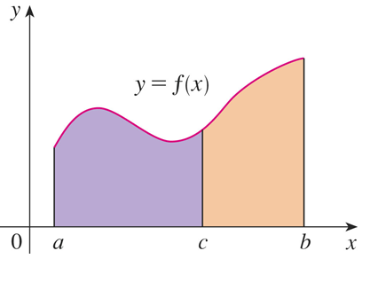

Slide 10
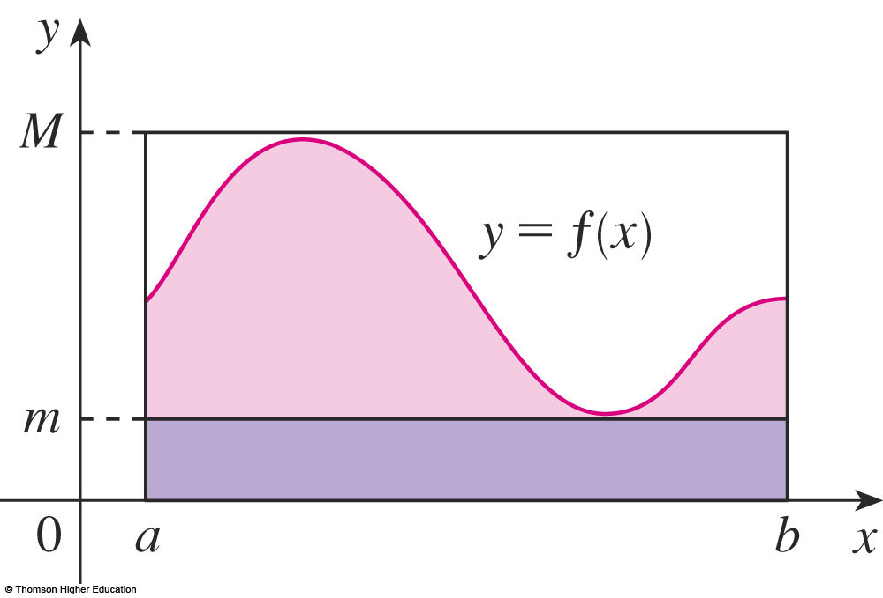

Slide 11
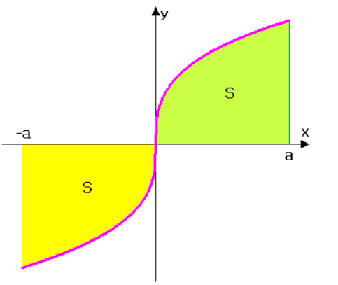
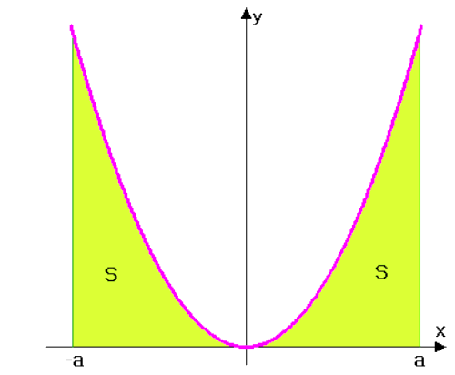
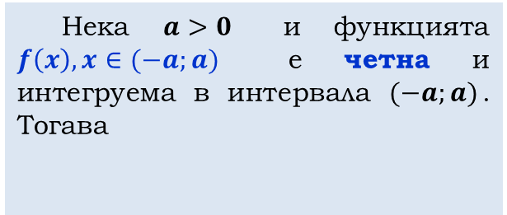
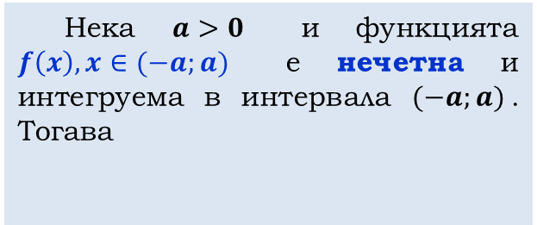
Определен интеграл от четна и нечетна функция в симетрични граници
Нека $a>0$ и функцията $f\left(x\right),x∈(−a;a)$ е четна и интегруема в интервала $(−a;a)$. Тогава
Нека $a>0$ и функцията $f\left(x\right),x∈(−a;a)$ е нечетна и интегруема в интервала $(−a;a)$. Тогава

Slide 12
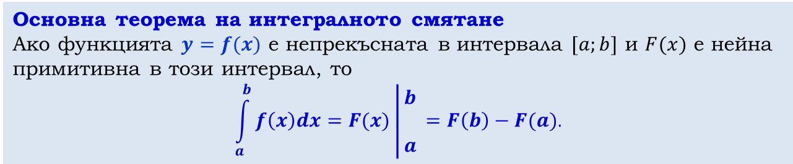
Формула на Нютон-Лайбниц връзка между неопределен и определен интеграл
Основна теорема на интегралното смятане
Ако функцията $y=f(x)$ е непрекъсната в интервала $[a;b]$ и $F(x)$ e нейна примитивна в този интервал, то
$$\int_{a}^{b}{f\left(x\right)dx=F(x)}\left|\begin{matrix}b \\ \\ a\end{matrix}\right.=F\left(b\right)−F(a).$$
Примери.
1)

Slide 13
2)
3)

Slide 14
Интегриране по части при определен интеграл
Пример. Пресметнете
Решение. Внасяме под знака на диференциала и прилагаме формулата

Slide 15
Пример 6

Slide 16
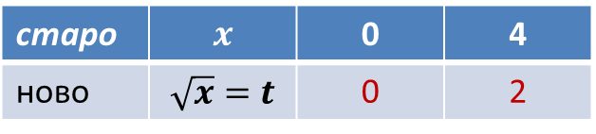
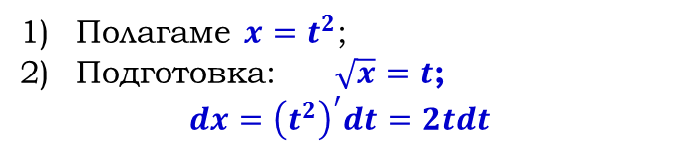
Интегриране чрез полагане при определен интеграл
Пример 7
Полагаме $x=t^{2}$;
Подготовка: $\sqrt{x}=t$;
$$dx={\left(t^{2}\right)}^{′}dt=2tdt$$
3) Заместваме в интеграла и интегрираме:
Oпределяме новите граници:
старо | $$x$$ | 0 | 4
ново | $$\sqrt{x}=t$$ | 0 | 2

Slide 17
Приложение на
определен интеграл
за пресмятане на лице на равнинна фигура

Slide 18
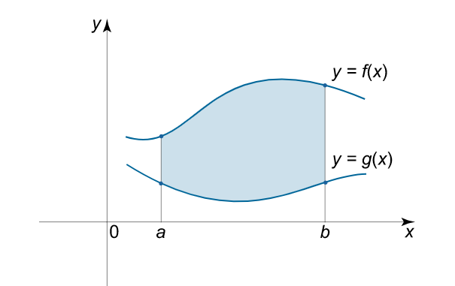
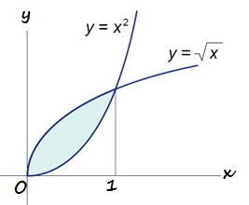
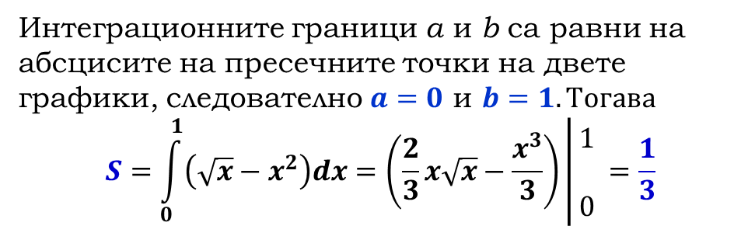

Геометричен смисъл на определения интеграл
Лице на фигурата заградена от две криви.
$$S=\int_{a}^{b}{\left[f\left(x\right)−g(x)\right]dx}$$
Пример. Да се намери лицето S на фигурата, заключена между графиките на функциите $y=\sqrt{x}$ и $y=x^{2}$ .
Интеграционните граници a и b са равни на абсцисите на пресечните точки на двете графики, следователно $a=0$ и $b=1. Тогава$
$$S=\int_{0}^{1}{\left(\sqrt{x}−x^{2}\right)dx=\left(\frac{2}{3}x\sqrt{x}−\frac{x^{3}}{3}\right)}\left|\begin{matrix}1 \\ \\ 0\end{matrix}=\frac{1}{3}\right.$$

Slide 19
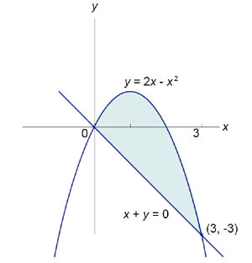
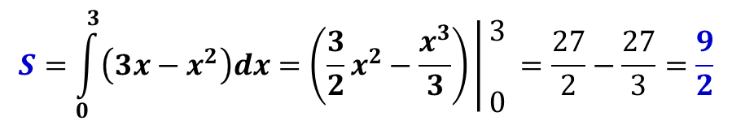
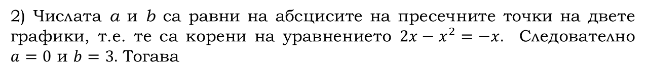
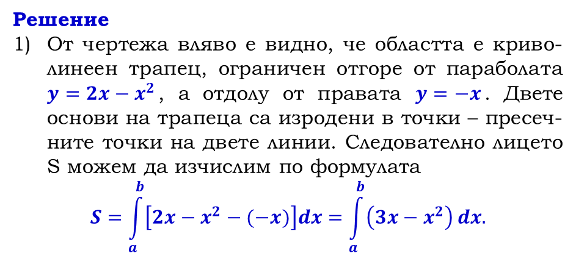
Пример 13. Да се намери лицето S на фигурата, заградена от правата с уравнение $x+y=0$ и параболата с уравнение $y={2x−x}^{2}$ .
Решение
От чертежа вляво е видно, че областта е криво-линеен трапец, ограничен отгоре от параболата $y=2x−x^{2}$, a oтдолу от правата $y=−x$. Двете основи на трапеца са изродени в точки – пресеч-ните точки на двете линии. Следователно лицето S можем да изчислим по формулата
$$S=\int_{a}^{b}{\left[2x−x^{2}−(−x)\right]dx}=\int_{a}^{b}{\left(3x−x^{2}\right)}dx.$$
2) Числата a и b са равни на абсцисите на пресечните точки на двете графики, т.е. те са корени на уравнението $2x−x^{2}=−x.$ Следователно $a=0$ и $b=3.$ Тогава
$$S=\int_{0}^{3}{\left(3x−x^{2}\right)dx}=\left(\frac{3}{2}x^{2}−\frac{x^{3}}{3}\right)\left|\begin{matrix}3 \\ \\ 0\end{matrix}=\frac{27}{2}−\frac{27}{3}=\frac{9}{2}\right.$$

Slide 20
Приложение на
определен интеграл
за пресмятане на дължина на дъга от крива

Slide 21
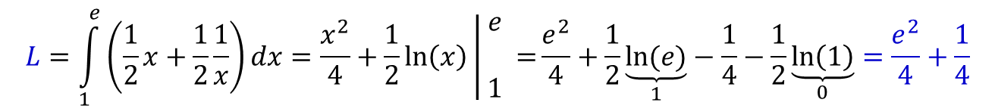
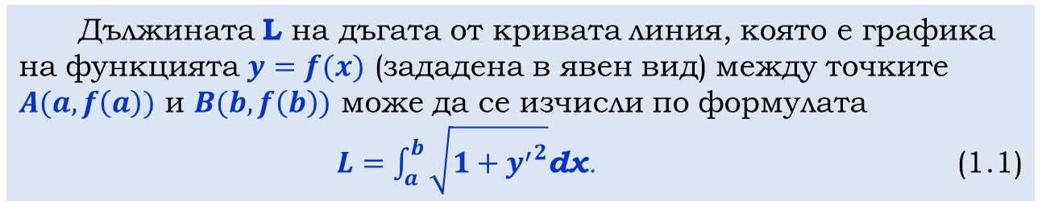
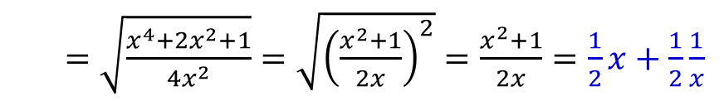
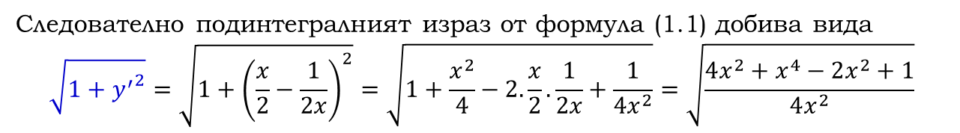
Дължината L на дъгата от кривата линия, която е графика на функцията $y=f(x)$ (зададена в явен вид) между точките $A(a,f\left(a\right))$ и $B(b,f\left(b\right))$ може да се изчисли по формулата
$L=\int_{a}^{b}{\sqrt{1+{y^{′}}^{2}}}$dx. (1.1)
Пример 15 . Да се изчисли дължината L на дъгата от графиката на функцията $y=\frac{x^{2}}{4}−\frac{1}{2}\ln\left(x\right)$, между точките с абсциси $x_{1}=1$ и $x_{2}=e$.
Решение
Първата производна на зададената функция е равна на $y^{′}=\frac{x}{2}−\frac{1}{2x}.$
Следователно подинтегралният израз от формула (1.1) добива вида
$$\sqrt{1+{y^{′}}^{2}}=\sqrt{1+{\left(\frac{x}{2}−\frac{1}{2x}\right)}^{2}}=\sqrt{1+\frac{x^{2}}{4}−2.\frac{x}{2}.\frac{1}{2x}+\frac{1}{4x^{2}}}=\sqrt{\frac{4x^{2}+x^{4}−2x^{2}+1}{4x^{2}}}$$
$=\sqrt{\frac{x^{4}+2x^{2}+1}{4x^{2}}}=\sqrt{{\left(\frac{x^{2}+1}{2x}\right)}^{2}}=\frac{x^{2}+1}{2x}=\frac{1}{2}x+\frac{1}{2}\frac{1}{x}$
След заместване във формулата $\int_{a}^{b}{\sqrt{1+{y^{′}}^{2}}}$dx се получава:
$$L=\int_{1}^{e}{\left(\frac{1}{2}x+\frac{1}{2}\frac{1}{x}\right)}dx=\frac{x^{2}}{4}+\frac{1}{2}\ln\left(x\right)\left|\begin{matrix}e \\ \\ 1\end{matrix}=\right.\frac{e^{2}}{4}+\frac{1}{2}\underset{1}{\underbrace{ln⁡(e)}}−\frac{1}{4}−\frac{1}{2}\underset{0}{\underbrace{\ln\left(1\right)}}=\frac{e^{2}}{4}+\frac{1}{4}$$

